Slide 1
Układ wydechowy
silnika spalinowego

Slide 2
Zadaniem układu wydechowego jest odprowadzenie spalin z silnika spalinowego oraz wygłuszenie hałasu produkowanego przez silnik.

Slide 3
Spaliny, wytłaczane z cylindra trafiają do kolektora wydechowego, następnie są kierowane do pierwszego odcinka rury wydechowej, a następnie do tłumika, lub kilku szeregowo usytuowanych tłumików i następnie do wylotowej części rury wydechowej.

Slide 4
Tłumik
Tłumik - urządzenie służące do częściowej lub całkowitej eliminacji drgań, fali akustycznej, hałasu lub pewnych częstotliwości w układach elektronicznych.

Slide 5
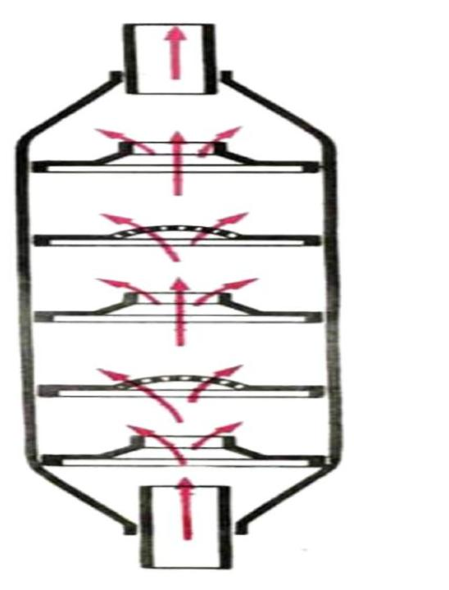
Tłumik wylotu spalin ciągników Ursus C360 i C330

Slide 6
Tłumienie hałasów wylotu osiąga się w silniku przez zmianę kierunku ruchu strumienia gazów, rozdzielenie go na kilka strumieni o różnej długości drogi przepływu oraz kolejne zwężanie i rozszerzanie przekroju przepływu spalin, tak aby rozprężenie gazów następowało łagodnie.
Tłumik jest podzielony na kilka komór, a wprowadzenie i wypływ gazów z komór odbywa się przez odpowiednio ukształtowane przewody przelotowe.

Slide 7
W silnikach spalających benzynę bezołowiową spaliny po opuszczeniu kolektora wydechowego kierowane są do katalizatora gdzie są dopalane.

Slide 8
Spaliny paliw silników spalinowych
W skład spalin paliw stosowanych w silnikach spalinowych wchodzi cały szereg związków chemicznych, których emisja jest kontrolowana przez normy.
Należą do nich:
aldehydy
tlenek węgla
tlenki azotu
tlenki siarki
węglowodory

Slide 9
Maksymalne dopuszczalne stężenie toksyn i innych szkodliwych substancji (zapylających, tworzących ogniska kondensacji smogu) w spalinach określają normy.
Duże ilości spalin są również uważane za przyczynę efektu cieplarnianego.

Slide 10
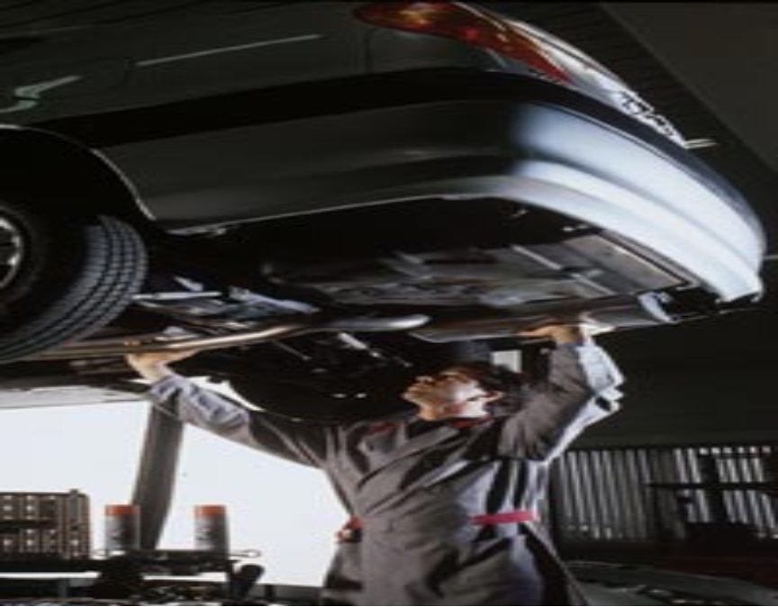

Slide 11
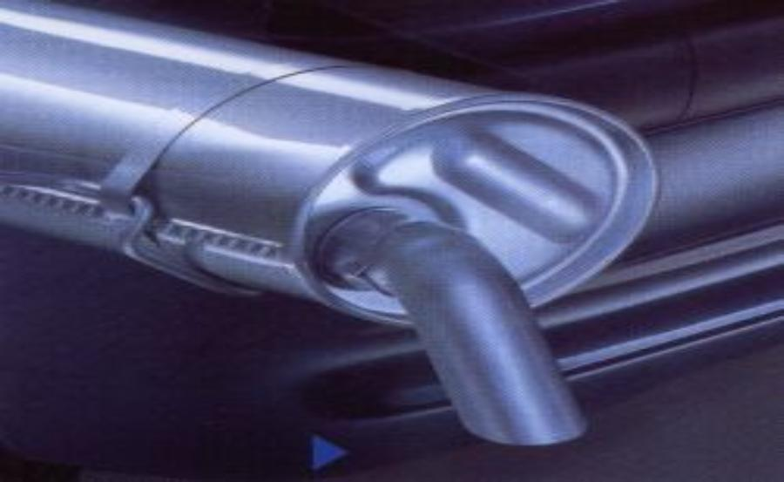

Slide 12
Układ wydechowy odgrywa decydującą rolę w trzech następujących dziedzinach:
Ochrona środowiska, przyczyniając się do zmniejszenia emisji szkodliwych substancji w pojazdach z katalizatorami.
Komfort akustyczny, zmniejszając poziom hałasu we wnętrzu i na zewnątrz pojazdu.
Parametry silnika, przyczyniając się do poprawienia mocy, momentu obrotowego oraz zużycia paliwa.

Slide 13
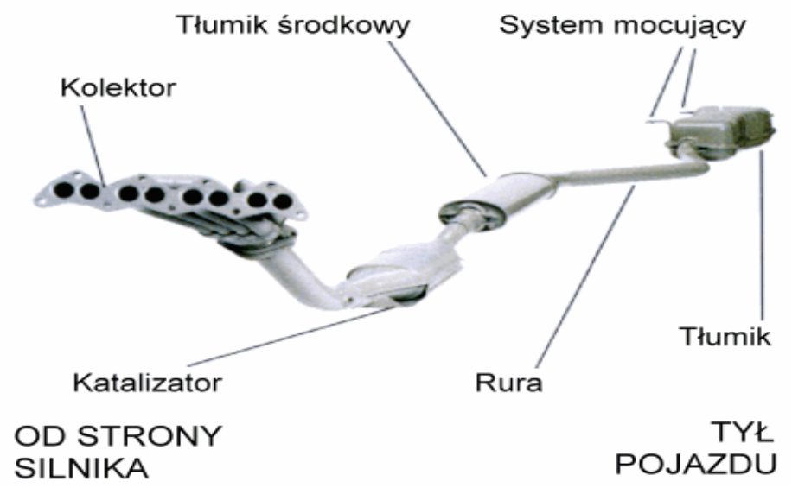
JAK WYGLĄDA UKŁAD WYDECHOWY?

Slide 14
Układ wydechowy zaczyna się przy silniku i kończy z tyłu pojazdu: tylko część tylna jest widoczna.
Łączna długość elementów tworzących układ wydechowy, mocowany pod podwoziem pojazdu, wynosi blisko 3 metry.
Kształt układu zależy od silnika i typu pojazdu.

Slide 15
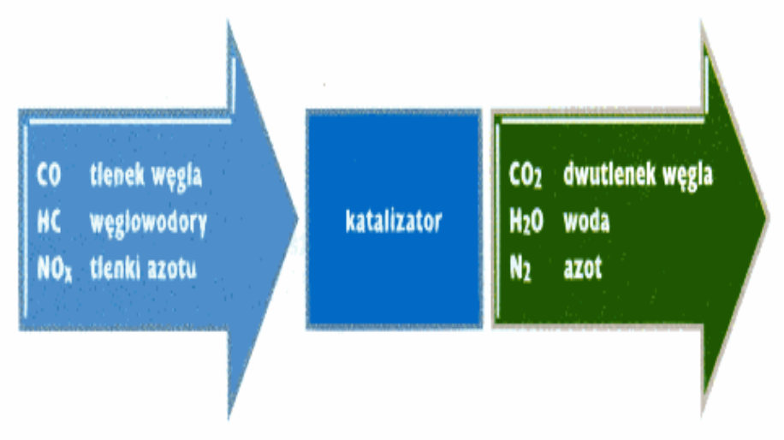
JAKĄ ROLĘ SPEŁNIA UKŁAD WYDECHOWY?

Slide 16
Pozwala zmniejszyć emisję ciepła.
Spaliny, na wejściu kolektora, osiągają temperaturę rzędu 900°C. Gdyby ciepło to zostało bezpośrednio wyemitowane do otoczenia, stanowiłoby poważne zagrożenie. Kontakt z powietrzem całej powierzchni układu wydechowego przyczynia się do obniżenia temperatury spalin.

Slide 17
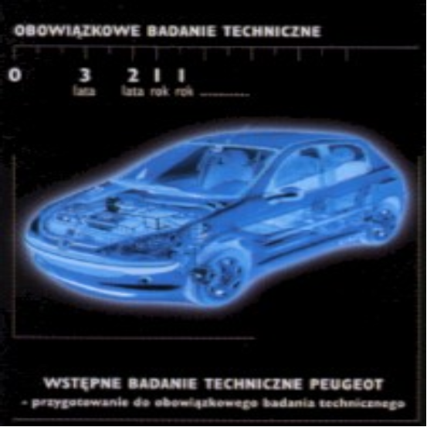
Co należy wiedzieć przed przystąpieniem do obowiązkowych badań technicznych.

Slide 18
Wady kwalifikujące pojazd do naprawy i ponownego badania technicznego:
Duże nieszczelności w układzie wydechowym, powodujące:
zanieczyszczenie powietrza, na skutek przedostawania się na zewnątrz spalin, niedopalonych w katalizatorze,
zmianę składu spalin na wylocie układu wydechowego,

Slide 19
Wady kwalifikujące pojazd do naprawy i ponownego badania technicznego:
Brak rury lub tłumika.
Uszkodzenia mocowania lub rozłączenia się jednego lub kilku elementów układu wydechowego.
Przekroczenie maksymalnego, dopuszczalnego poziomu hałasu na skutek niewłaściwego działania układu wydechowego.

Slide 20
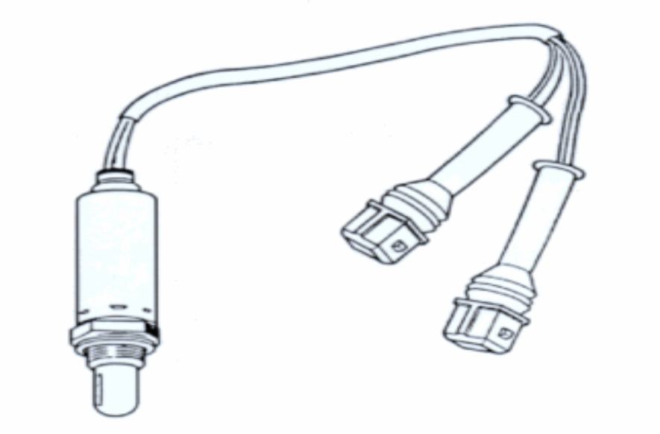
DO CZEGO SŁUŻY SONDA LAMBDA?

Slide 21
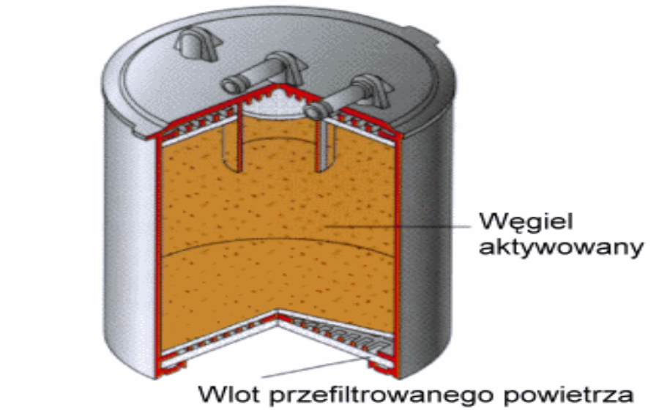
JAKĄ ROLĘ PEŁNI POCHŁANIACZ OPARÓW PALIWA?

Slide 22
Rola pochłaniacza oparów paliwa:
Pochłaniacz oparów paliwa, zwany absorberem, gromadzi opary benzyny pochodzące ze zbiornika i pozwala silnikowi na ich recyrkulację. W ten sposób uniemożliwia on emisję oparów do atmosfery.

Slide 23
Opis:
Pochłaniacz oparów paliwa znajduje się między zbiornikiem i kolektorem ssącym silnika. Zawiera węgiel aktywowany, który pochłania opary benzyny.

Slide 24
Co należy wiedzieć o katalizatorze oraz sondzie Lambda
Dla prawidłowego działania tych dwóch elementów wymagane jest paliwo o bardzo małej zawartości ołowiu, który uszkadza materiał, z którego zabudowany jest katalizator.

Slide 25
Co powoduje zużycie układu wydechowego?

Slide 26
Jazda w ruchu miejskim jest główną przyczyną zużycia elementów układu wydechowego.
- Układ wydechowy osiąga normalną temperaturę roboczą po przejechaniu 5 km.
- Krótkie przebiegi w cyklu miejskim sprzyjają kondensacji spalin we wnętrzu zimnych elementów układu wydechowego.
- W efekcie tłumiki napełniają się wodą z zawartością kwasu, który oddziałuje na ścianki wewnętrzne.
- Do tego dodać należy jeszcze zmiany temperatury spowodowane częstym włączaniem i wyłączaniem silnika. - Sól na drogach powoduje korozję od zewnątrz. - Umieszczenie układu wydechowego pod podwoziem naraża go na uderzenia.

Slide 27
Wyższa jest trwałość układów w pojazdach mających duże przebiegi.
Utrzymanie w dobrym stanie elementów silnika (świece, filtr powietrza, wymiana oleju...) gwarantuje trwałość katalizatora.

Slide 28
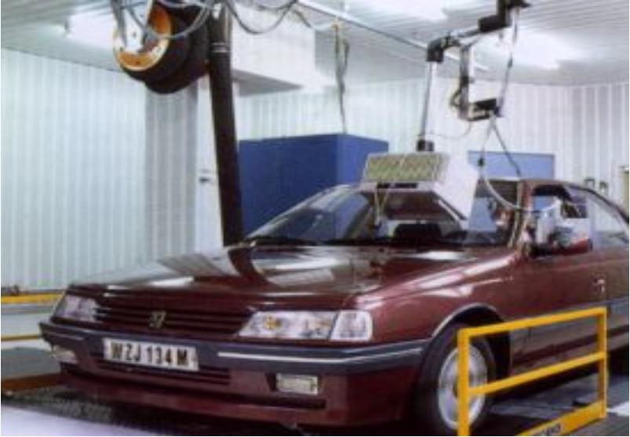
Co należy wiedzieć w przypadku uszkodzonego układu wydechowego?

Slide 29
Uszkodzony układ wydechowy jest nie tylko źródłem większego poziomu hałasu, ale także może spowodować uszkodzenia silnika.
Katalizator jest elementem bardzo delikatnym!
Może zostać uszkodzony, a nawet zniszczony, gdy układ zapłonowy jest wadliwy (odłączone świece) lub jeśli zastosuje się dodatki do olejów, smarów lub paliwa z zawartością ołowiu.

Slide 30
KONIEC

